Slide 1
防 災 体 制
～市町村の防災体制と東日本大震災時の活動～

Slide 2
Ⅰ.市町村の防災体制について
１．災害対策基本法における位置付け ・・・・・・・・・１
２．災害対策基本法上の役割分担 ・・・・・・・・・２
３．市町村の機関・役割 ・・・・・・・・・３
４．市町村の消防機関等の概要 ・・・・・・・・・４
５．自主防災組織 ・・・・・・・・・７
６．広域消防応援と緊急消防援助隊 ・・・・・・・・・９
目 次
Ⅱ.東日本大震災時の活動
１．日本の自然災害の現状 ・・・・・・・・・11
２．東日本大震災の被害と消防活動 ・・・・・・・・・13
３．被災資料 ・・・・・・・・・16

Slide 3
災害対策基本法における位置付け
Ⅰ－１
地震・風水害等の災害から国土並びに国民の生命、身体及び財産を守るため、災害対策基本法は、国に中央防災会議、都道府県及び市町村に地方防災会議を設置することとしている。これら防災会議は、災害予防、災害応急及び災害復旧の各方面に有効適切に対処するため、防災計画の作成とその円滑な実施を推進することを目的としており、中央防災会議においては我が国の基本となる防災基本計画を、地方防災会議においては地域防災計画をそれぞれ作成することとされている。
また、災害時に応急対策等の必要がある場合、国においては、非常災害が発生した際に非常災害対策本部、著しく異常かつ激甚な非常災害が発生した際に緊急災害対策本部を設置し、都道府県及び市町村においては、災害対策本部を設置して災害対策を推進することとしている。
現に発生した災害に際しては、都道府県及び市町村は、住民の生命、身体、財産を守るとともに、地域の安全を確保するため必要な応急措置を実施することとされており、特に市町村は、基礎的な地方公共団体として避難の指示や警戒区域の設定、消防・水防等への出動命令等の措置を講ずることとされている。

Slide 4
災害対策基本法上の役割分担
Ⅰ－２
日本では、一義的に防災任務に当たるのは、市町村とされており（災害対策基本法）、都道府県や国は市町村をバックアップ・支援する機関として位置づけられている。国レベルで防災に関与している省庁は内閣府を筆頭に警察庁、消防庁、国土交通省、国土地理院、気象庁、文部科学省、厚生労働省、防衛省など多岐にわたる。
国 | 都道府県 | 市町村
防災計画の作成及び総合調整、ダム、防波堤などの防災施設の設置、災害予測・予報・情報伝達のための組織整備などを行う。 | 防災計画の作成・総合調整、関係省庁等への応急措置実施要請、市町村の実施する事務・業務の補助・調整などを行う。 | 住民保護のための防災計画の策定や防災用品の整備をはじめ、消防機関・水防団等の組織整備など様々な防災施策を行う。 ⇒市町村長に避難の指示、警戒区域の設定、応急公用負担等の権限を付与 ＜防災対策の第一次的責務＞
○防災に必要な物資及び資材の備蓄・整備・点検 ○災害予測・予報・情報伝達のための組織の整備改善 ○災害に関する情報の収集及び伝達 | ○防災に必要な物資及び資材の備蓄・整備・点検 ○災害予測・予報・情報伝達のための組織の整備改善 ○災害に関する情報の収集及び伝達 ○災害状況及びこれに対して執られた措置の概要報告 ［都道府県→国］ ○災害に関する予報又は警報の伝達［都道府県→国］ ○市町村長からの応急措置実施が的確かつ円滑に行われるための調整 ○関係機関（各省庁等）に対して、応急措置の実施の要請 ○市町村が事務を行うことができなくなったときの応急措置の代行 ○他の都道府県知事からの応急措置実施の応援要求に応える義務 | ○防災に必要な物資及び資材の備蓄・整備・点検 ○災害予測・予報・情報伝達のための組織の整備改善 ○災害に関する情報の収集及び伝達 ○災害状況及びこれに対して執られた措置の概要報告 ［市町村→都道府県］ ○災害に関する予報又は警報の伝達［市町村→住民］ ○消防機関、水防団に対する出動準備、出動命令 ○災害の発生防御・拡大防止に必要な応急措置の実施 ○他の市町村長からの応急措置実施の応急要求に応える義務

Slide 5
市町村の機関・役割
Ⅰ－３
市町村は、防災対策の第一次的責務を有しており、その業務遂行のために消防機関を設けて災害に備えている。
【常備消防機関】
常備消防機関とは、市町村に設置された消防本部及び消防署のことであり、専任の職員が勤務している。
【非常備消防機関（消防団）】
消防団は、市町村の非常備の消防機関であり、その構成員である消防団員は、他に本業を持ちながらも、「自らの地域は自らで守る」という郷土愛護の精神に基づき参加し、消防・防災活動を行っている。
【自主防災組織】
自主防災組織は、地域住民の連携意識に基づく自発的な防災組織であり、平時においては、防災知識の普及や防災訓練の実施など、災害時においては、災害情報の収集、出火防止と初期消火、避難誘導などを行っている。

Slide 6
Ⅰ－４
市町村の消防機関等の概要
※2011年4月1日現在
（東日本大震災の影響により、岩手県、宮城県及び福島県のデータについては、前年数値（2010年4月1日現在）による集計）
常備消防
約１５．９万人
消防機関
消防長の所轄の下、管内全域で活動
うち、女性消防団員
約２．０万人
消防団
約８８．０万人
自主防災組織
約３，７９８万人
自主的に自分の地域の災害に対応

Slide 7
Ⅰ－４
消防団の現況
◆消防団の特質
○ 消防組織法第９条～消防機関として常備消防機関と消防団（非常備消防機関）の２種類
○ 基本的にはボランティア（非常勤特別職の地方公務員）
○ 地域における消防防災の中核的存在（要員動員力・地域密着性・即時対応力）
◆ 数値目標 ◆ 現状 （※2011年4月1日現在)
・全国の総消防団員数を １００万人以上 ・消防団員数の減少 約８８．０万人
・うち女性消防団員数を １０万人以上 ・消防団員の被雇用者化 ７１．０％
消防団員数
女性消防団員数
Notes:
●消防団は、減少傾向にあり、確保に力を入れているところ。

Slide 8
Ⅰ－４
消防団員数と被雇用者（会社員）団員比率の推移
消防団の現状・課題
◆ 消防団員数の減少 → 約８８．０万人
◆ 消防団員の被雇用者化 → ７１．０％ ※2011年4月1日現在
消防団員数(人)
被雇用者団員比率(％)
被雇用者団員比率
消防団員数
※ 2011年4月1日現在（東日本大震災の影響により、岩手県、宮城県及び福島県のデータについては、前年数値（2010年4月1日現在）による集計）

Slide 9
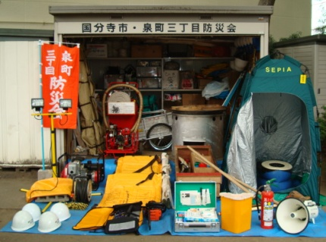
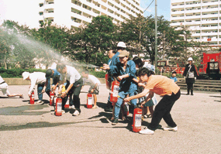
自主防災組織
Ⅰ－５
○ 地域住民が「自分たちの地域は自分たちで守る」という意識に基づき自主的に結成し、自発的な防災活動を行っている組織
－ 災害対策基本法では「住民の隣保協同の精神に基づく自発的な防災組織」と定義されている。
○ 主に町内会・自治会等の規模で設置・運営されており、組織の隊員はその地域に住んでいる住民 （2011年４月1日現在、組織数146,369団体、隊員数は約3,798万人）
○ 大規模災害時に行政機関による救助が困難な場合、自主防災組織による自助・共助が非常に重要である
主な活動
自主防災組織
平常時
・防災知識の普及
・地域の災害危険箇所の把握
・防災訓練の実施
・火気使用設備器具等の点検
・防災資機材の備蓄と整理、点検
災害発生時
・災害情報の収集、住民への迅速な伝達
・出火防止と初期消火
・避難誘導
・被災住民の救出、救護
・給食、給水
平常時の訓練
災害時の活動
自助
共助
防災倉庫・防災資機材
地域防災力
災害時の
被害を抑える
公助
防災訓練
☆自主防災組織の育成のため、市区町村において防災資機材購入費や組織運営費用に対する補助、防災資機材等の現物支給などが行われている
☆消防庁では、自主防災組織活動を進めるための指針（手引）の作成・配布、出前講座等を通して、自主防災組織活動を推進している
地域防災力の向上
※東日本大震災の影響により、岩手県、宮城県及び福島県のデータについては、前年数値（2010年4月1日現在）による集計

Slide 10
自主防災組織の推移
Ⅰ－５
自主防災組織
活動カバー率
自主防災組織数
（各年４月１日現在）
※自主防災組織活動カバー率・・・全世帯数のうち、自主防災組織がその活動範囲としている世帯数の割合
※東日本大震災の影響により、岩手県、宮城県及び福島県のデータについては、前年数値（2010年4月1日現在）による集計
Notes:
●非常に伸びてきており心強いところ。

Slide 11
広域消防応援と緊急消防援助隊
Ⅰ－６
【消防の相互応援協定】
市町村には、消防に関し必要に応じて相互に応援する努力義務があるため、消防の相互応援に関して協定を締結するなどして、大規模な災害や特殊な災害などに適切に対応できるよう、市町村あるいは都道府県の区域を越えて消防力の広域的な運用を図っている。
【緊急消防応援隊】
緊急消防援助隊は、1995年の阪神・淡路大震災の教訓を踏まえ、国内で発生した地震等の大規模災害時における人命救助活動等をより効果的かつ迅速に実施しうるよう、全国の消防機関相互による援助体制を構築するために創設された。
我が国のどこかにおいて大規模災害が発生した場合に、消防庁長官の求めにより全国から当該災害に対応するための消防部隊が被災地に集中的に出動し、人命救助等の消防活動を実施するシステムである。

Slide 12



Ⅰ－６
広域消防応援
通常の火災・事故・災害の場合
より大規模な火災・事故・災害の場合
A市
○近隣都道府県や全国から消防の応援
＝ 緊急消防援助隊
○当該市町村の消防で対応
（2011年4月1日現在登録状況 4,354隊）
出動事例
地震 ― 新潟県中越地震（2004年）、 東日本大震災（2011年）
水害 ― 新潟・福島豪雨（2004年）、福井豪雨（2004年）
救助 ― ＪＲ西日本福知山線列車事故（2005年）、等 （計２４事例）
※初の消防庁長官による指示
全国の消防本部数 ７９８本部
全国の消防職員数 １５．９万人
全国の消防団員数 ８８．４万人
（2010年４月１日現在 ※消防本部数は2011年４月１日現在）
被災県知事からの応援要請
消防庁長官の求め又は指示
大規模な火災・事故・災害の場合
局地的な災害の場合
：近隣県から出動
緊急消防援助隊の出動
（被害の程度により出動県を拡大）
○消防相互応援協定に 基づき
近隣市町村（県外を含む。）や県内市町村 から消防の応援
A県
都道府県内応援の協定数 ４７
同一都道府県内の市町村のみの協定数 １，７３９
都道府県外の市町村を含む協定数 ５６９
東海地震等の場合：全国から出動
B県
（2010年４月１日現在）

Slide 13
世界の災害に比較する日本の災害
Ⅱ－１
2010年防災白書より
日本
212(20.5%)
日本
108(7.0%)
世界
1,036
世界
1,548
注） 2000年から2009年の合計。日本については気象庁、
世界については米国地質調査所（USGS)の震源資料
をもとに内閣府において作成。
注） 活火山は過去およそ一万年以内に噴火した火山等。
日本については気象庁、世界については米国のスミ
ソニアン自然史博物館の火山資料をもとに内閣府に
おいて作成。
日本
9(0.3%)
日本
2,068(11.9%)
世界
2,570
世界
17,361
注） 1979年から2008年の合計。ベルギー・ルーバン・カト
リック大学疫学研究センタ－（CRED)の資料をもとに
内閣府において作成。
注） 1979年から2008年の合計。CREDの資料をもとに内閣府
において作成。

Slide 14
Ⅱ－１
自然災害による死者・行方不明者の推移
年 | 人 | 年 | 人 | 年 | 人 | 年 | 人
1945 | 6,062 | 1962 | 381 | 1979 | 208 | 1996 | 84
1946 | 1,504 | 1963 | 575 | 1980 | 148 | 1997 | 71
1947 | 1,950 | 1964 | 307 | 1981 | 232 | 1998 | 109
1948 | 4,897 | 1965 | 367 | 1982 | 524 | 1999 | 142
1949 | 975 | 1966 | 578 | 1983 | 301 | 2000 | 78
1950 | 1,210 | 1967 | 607 | 1984 | 199 | 2001 | 90
1951 | 1,291 | 1968 | 259 | 1985 | 199 | 2002 | 48
1952 | 449 | 1969 | 183 | 1986 | 148 | 2003 | 62
1953 | 3,212 | 1970 | 163 | 1987 | 69 | 2004 | 327
1954 | 2,926 | 1971 | 350 | 1988 | 93 | 2005 | 148
1955 | 727 | 1972 | 587 | 1989 | 96 | 2006 | 177
1956 | 765 | 1973 | 85 | 1990 | 123 | 2007 | 41
1957 | 1,515 | 1974 | 324 | 1991 | 190 | 2008 | 101
1958 | 2,120 | 1975 | 213 | 1992 | 19 | 2009 | 115
1959 | 5,868 | 1976 | 273 | 1993 | 438 | 2010 | 146
1960 | 528 | 1977 | 174 | 1994 | 39 | 2011 | 15,270
1961 | 902 | 1978 | 153 | 1995 | 6,482 |  | 8,499
H23防災白書より
死者15,270
三河地震・枕崎台風
死者4,779人
行方不明1,283人
南紀豪雨・台風13号等
死者2,144人
行方不明901人
福井地震
死者3,769人
行方不明6人
行方不明8,499
6,062
5,868
阪神・淡路大震災
死者6,434人
行方不明3人
6,482
4,897
伊勢湾台風
死者4,697人
行方不明401人
3,212
新潟県中越地震
死者68人
南海地震
死者1,330人
327
※2011年の死者・行方不明者数は東日本大震災のみ（2011年５月３０日現在の数）

Slide 15
Ⅱ－２
東日本大震災の被害状況と消防の活動①（被害状況）
2011年3月11日(金)14時46分頃、三陸沖を震源とする東日本大震災（モーメントマグニチュード9.0、
最大震度７・宮城県栗原市）が発生し、東日本に甚大な被害が発生
災害等の特徴
○ 我が国の観測史上最大規模（モーメントマグニチュード9.0）の地震であって、長さ約450km、幅約200kmの
断層で３つの巨大な破壊が連続して発生。東北各地で６分以上の揺れが継続（震度６強を観測した
仙台市では、その間４回の大きな揺れを観測）
※ 断層の破壊は、宮城県沖から始まり、岩手県沖の方向、福島県・茨城県沖の方向に伝播
○ 津波に起因する人的被害・物的被害が甚大
○ 被災地域が広大（人的被害・物的被害は東北地方を中心に東日本の広範囲に及ぶ。）
○ 避難者数は、最大約55万人超（3月15日時点）を数え、現在も多数（70,077人、2012年1月11日現在）
○ 福島第一原子力発電所の事故（津波が主因）
○ 余震回数（マグニチュード5.0以上）は、これまでに580回
※ 気象庁発表 2012年1月10日現在
被害の概要
（消防庁 2012年1月11日現在）
（消防庁 2012年1月11日現在）
住家被害 | うち岩手県 | うち宮城県 | うち福島県
全 壊： 128,497棟 | 20,184棟 | 84,062棟 | 19,781棟
半 壊： 240,090棟 | 4,552棟 | 136,712棟 | 61,925棟
一部破損： 677,502棟 | 7,316棟 | 212,994棟 | 142,166棟
人的被害 | うち岩手県 | うち宮城県 | うち福島県
死 者： 16,131名 | 4,665名 | 9,472名 | 1,925名
行方不明者： 3,240名 （届出のあったもの） | 1,427名 | 1,805名 | 63名
負 傷 者： 5,994名 | 188名 | 4,015名 | 181名
※ 津波により水没し壊滅した地域があり、調査中としている市町村も多い。
（ 消防庁 2012年1月11日現在）
※ 各県から報告を受けた数値であり、調査中としている市町村も多い。
火災発生件数 | うち岩手県 | うち宮城県 | うち福島県
286件 | 34件 | 135件 | 11件
※ 発生した火災の多くは、津波に起因するものと考えられる。

Slide 16
Ⅱ－２
東日本大震災の被害状況と消防の活動②（主な被災県の消防機関の被害状況）
主な被災県の消防機関の被害状況
【消防本部の主な被害】
（2011年11月11日現在）
【消防団の主な被害】
（2011年10月26日現在）
消防職員 | 死者：23名、行方不明者：4名
建物被害 （全壊、半壊又は一部損壊） | 消防本部・消防署：130棟 分署・出張所：135棟
車両等被害 | 車両：77台、消防艇：2艇、*県防災ヘリ1機
消防団員 | 死者：241名、行方不明者：12名
建物被害 （使用不能） | 消防団拠点施設（詰所等）： 412箇所
車両等被害 | 車両：257台
※ 被害状況のうち、常備消防については、青森県、岩手県、宮城県、福島県、茨城県、栃木県、千葉県及び長野県の各消防本部から、消防団については、
岩手県、宮城県及び福島県から現時点で把握できるものとして報告を受けた数値。なお、消防団については、調査中であり不明としている市町村がある。
* 仙台市消防ヘリポート（仙台市若林区）に駐機中の宮城県防災航空隊 ヘリコプターが津波により流され、使用不能となっている。
参考・・・消防団員の活動に関する報道例
鳴らし続けた半鐘・・・消防団１１人死亡・不明 （3/23 毎日新聞）
東日本大震災で2000人を超える死者・行方不明者を出した岩手県大槌町で、大槌町消防団第２分団（越田弘分団長、28人）の団員たちは、防潮堤の門扉を閉じ、住民を避難させようと最後まで海辺にとどまった。任務を果たした結果、４人が死亡し、７人が行方不明。その中の一人、越田冨士夫さん（57）は団の象徴である「半鐘」を鳴らし続け、津波にのみ込まれた。
おおつちちょう
こ し だ ひろし
こ しだ ふじお
地震後すぐ出動・・・消防分団、死亡・不明２６人 (3/28 読売新聞 朝刊)
岩手県陸前高田市の消防団高田分団（約120人）の団員たちは、地震直後、防潮堤の鉄門５カ所をすばやく閉鎖した。しかし、大津波は防潮堤をはるかに乗り越え、住民の避難誘導などに取りかかった団員を次々とのみこんだ。分団の死者・行方不明者は26人。「地域の守り手」として誇りを持つ団員たちは仲間たちを弔ういとまもなく、がれきの除去や行方不明者の捜索を続けている。
最後までマイク握り 避難呼びかけた消防団員 （3/21 東京新聞 朝刊）
「高台へ逃げてください」。地震発生の日、住民に拡声器で声を振り絞った消防団員は津波にのまれた。宮城県名取市の桜井歩さん(46)の最後のアナウンス。流された消防車は無残に押しつぶされ、団員三人は遺体で見つかったが、助手席の桜井さんは右手にマイクを握りしめたままだった。
さくらいあゆむ

Slide 17
Ⅱ－２
東日本大震災の被害状況と消防の活動③（主な被災県に対する他県の消防の応援状況）
・ 地震発生直後から、主な被災県である岩手県、宮城県及び福島県の３県に向けては、これら被災
県以外の44都道府県の緊急消防援助隊の出動を指示（指示に基づく出動は初めてのこと）
・ 2011年3月11日から活動終了の6月6日までの88日間における派遣人員総数は、２万8,620人となり、全消防職員（158,809人）の５～６人に１人に相当
・ 航空部隊は、人命救助、空中消火及び情報収集等に、陸上部隊は消火、救助、救急活動等に従事し、現在までに把握している救助者数は5,064人（地元消防本部等と協力し救出したものを含む。）
緊急消防援助隊について
目 的
・ 地震等の大規模・特殊災害発生時における人命救助活動等を効
果的かつ迅速に実施する消防の援助体制を国として確保
創設の経緯等
緊急消防援助隊 出動人員の推移
・ 阪神・淡路大震災での教訓を踏まえ、1995年に創設。当初は、
東京消防庁をはじめ、大都市の消防本部を中心に登録
・ 2003年６月消防組織法の改正により、緊急消防援助隊を法律
上明確に位置付け、消防庁長官の指示による派遣が可能に
2011年6月6日現在
派遣総数 28,620人 (7,577隊)
のべ人員 104,093人 (27,544隊)
期間：2011年3月11日～6月6日（88日間）
総人員：28,620人（7,577隊）
延べ人員:104,093人（27,544隊）
概 要
6月6日現在 83名
(28隊)
・ 総務大臣が、編成及び施設の整備等に基本的な事項に関する
計画を策定。計画に基づいて消防庁長官が部隊を登録
・ 大規模・特殊災害発生時には、消防庁長官の指示又は求めにより
部隊が出動
・ 2011年4月現在、全国798消防本部のうち、783消防本部が登録
3月18日
最大 6,099名
(1,558隊)
6月6日

Slide 18
【資料】被災例① 津波到達の様子（宮古市田老地区）

Slide 19
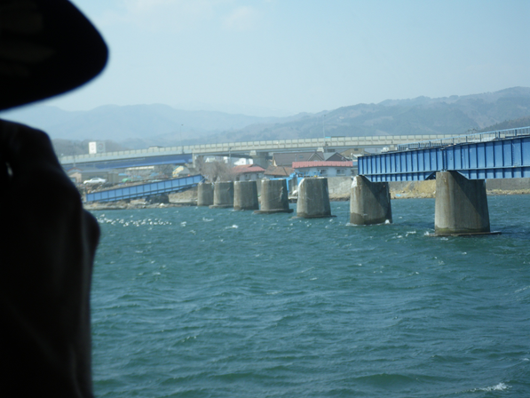
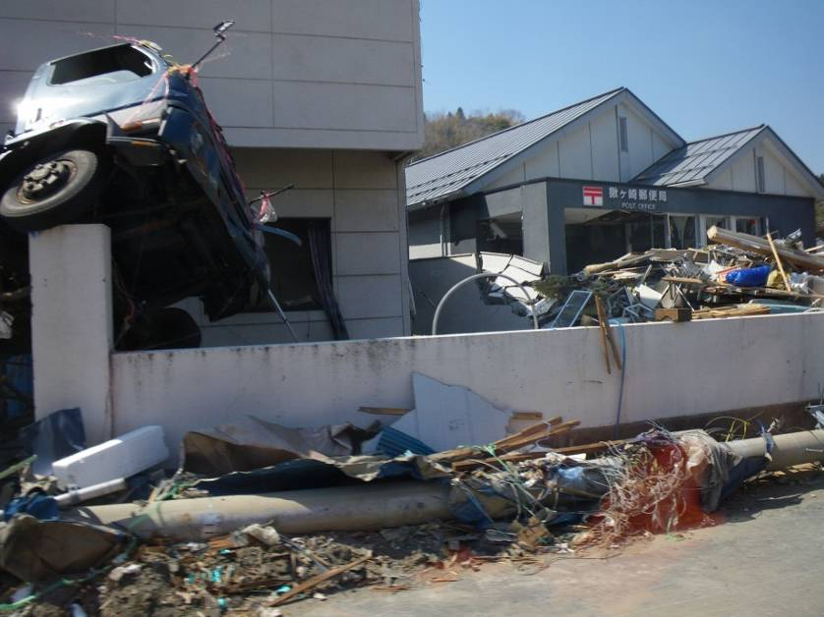
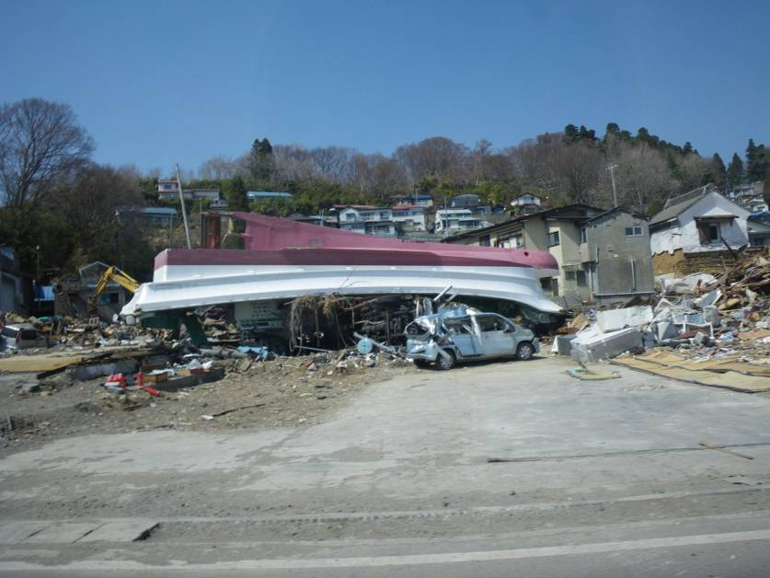
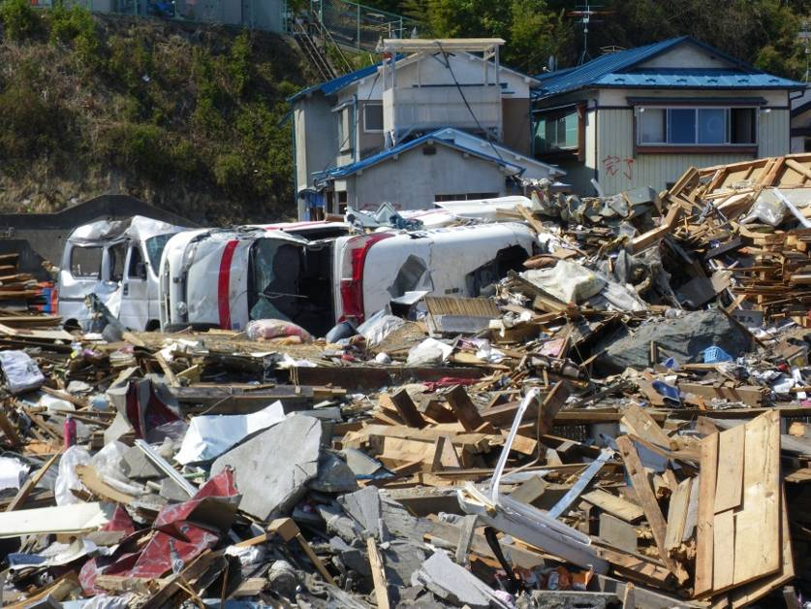
【資料】被災例② （宮古市鍬ケ崎地区）
2011年４月13日撮影
Notes:
19

Slide 20
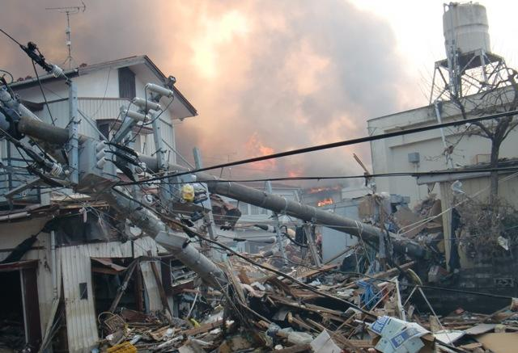
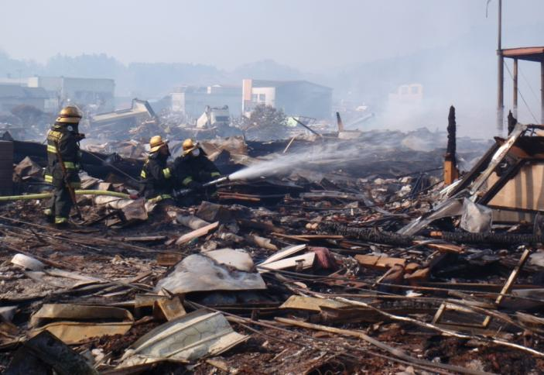
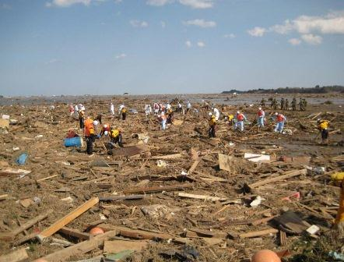
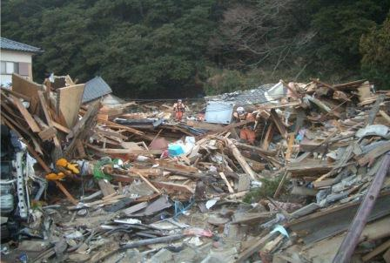
【資料】被災例③ （消防隊の活動状況）
火災の発生状況
消防隊による消火活動①
3月19日 相馬市日下石地区での人命検索活動②
3月14日 いわき市平薄磯地区での捜索活動
※大津市消防局提供
※静岡市消防局提供

Slide 21
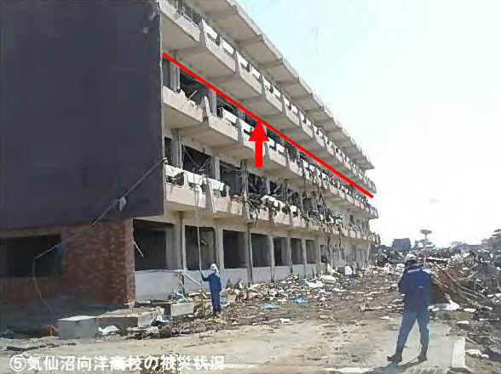
【資料】被災例④ （津波による被災）

Slide 22
【資料】被災例⑤ （ＪＲ大船渡駅周辺）

Slide 23
【資料】被災例⑥ 被災前後の状況（岩手県陸前高田市）
被災前（2010.10.18）
被災後（2011.3.13）

Slide 24
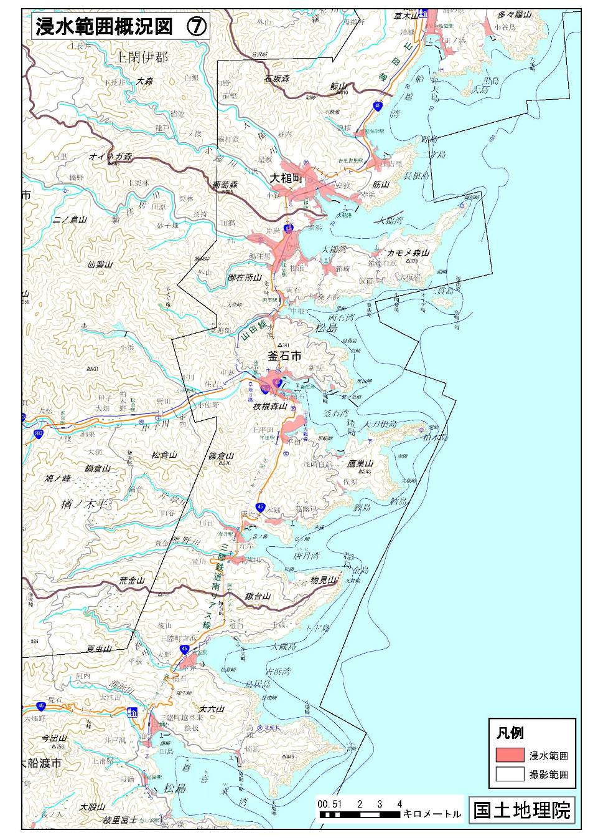
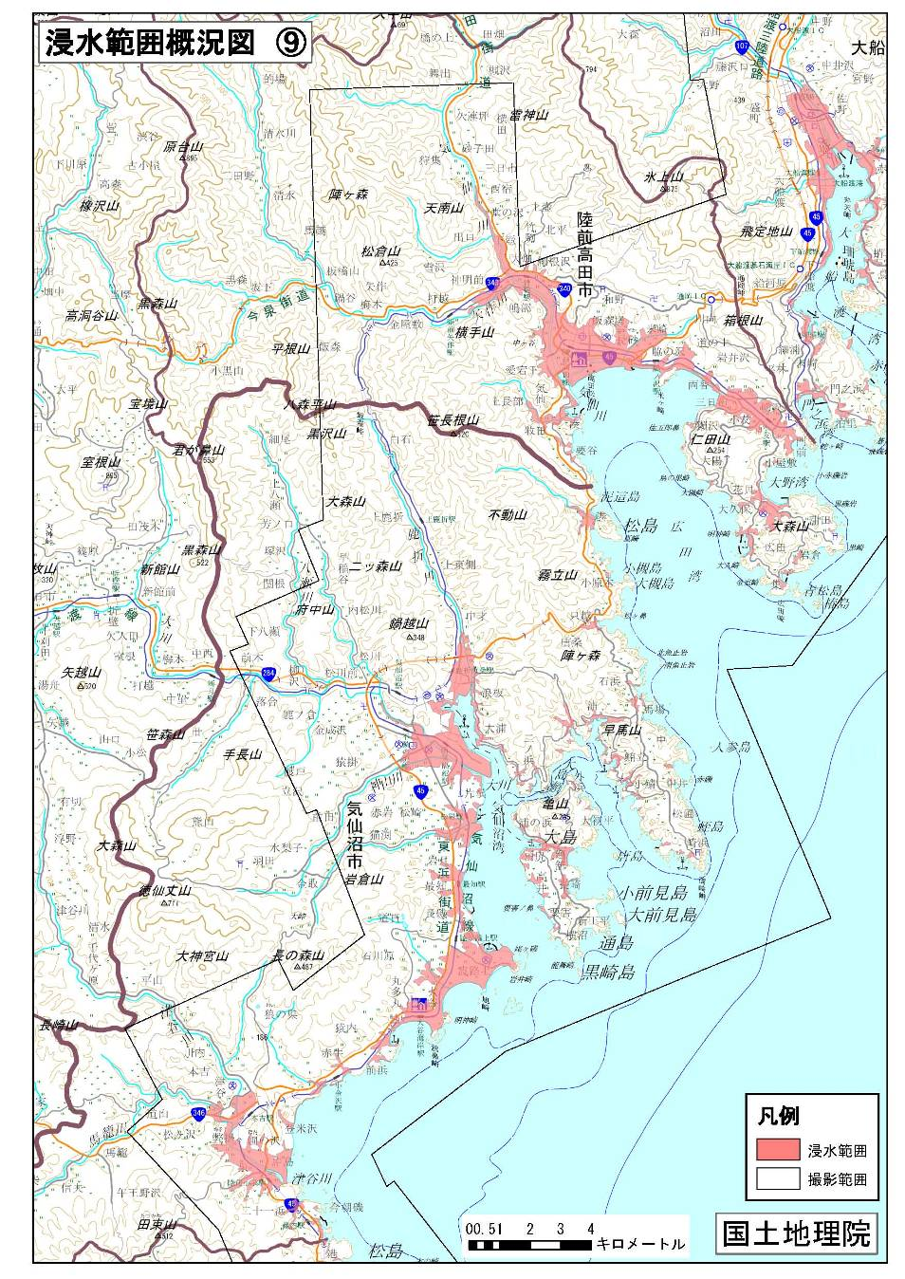
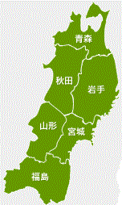
【資料】東日本大震災による津波の浸水範囲①
浸水範囲概況図（岩手県）
浸水範囲概況図（岩手県・宮城県）
Notes:
三陸の入り組んだ海岸

Slide 25
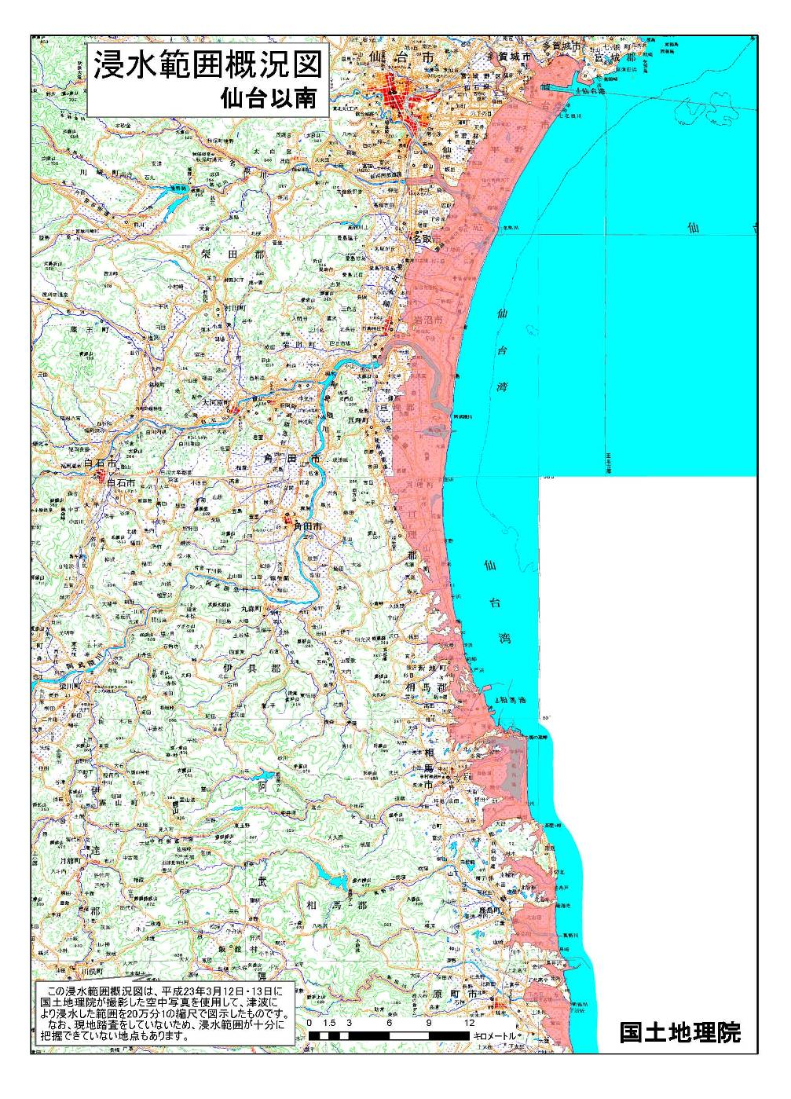
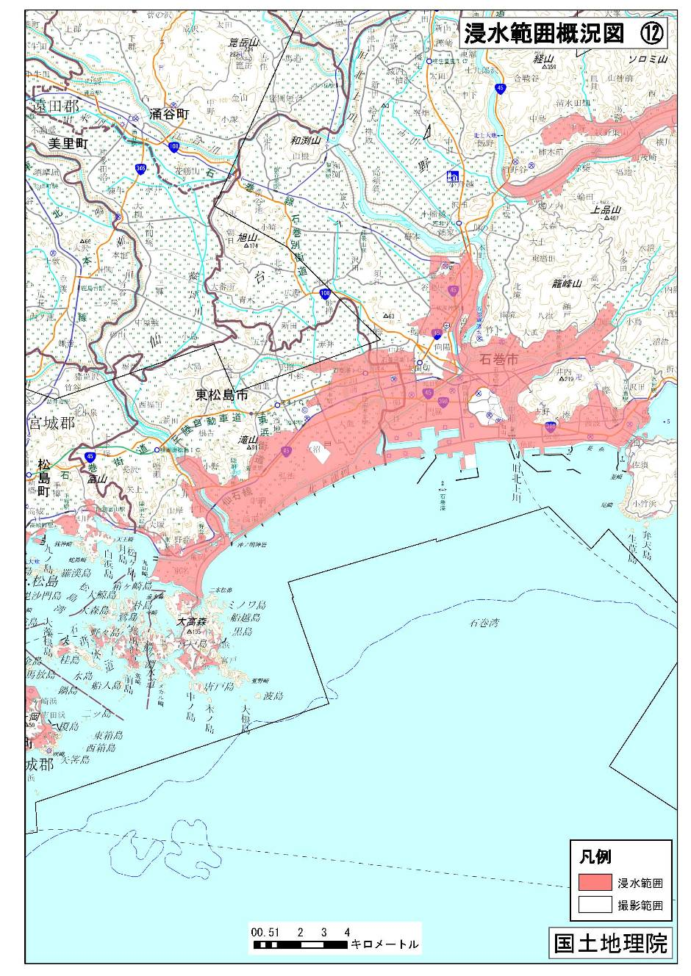
【資料】東日本大震災による津波の浸水範囲②
浸水範囲概況図（宮城県）
Notes:
宮城、福島のなだらかな海岸線
ここでの津波被害が特徴

